Slide 1
第29课
晚会开得非常成功
2021.11 王佳

Slide 2
课文一 生词
结束
开
轻松
得
成功
男
饮料
女
痛快
表演
讲
故事
jiéshù
kāi
qīngsōng
de
chénggōng
nán
yǐnliào
nǚ
tòngkuai
biǎoyǎn
jiǎng
gùshi

Slide 3
V+得+Adj
睡得晚。
睡得很早。
睡得不好。
睡得很舒服。
几点睡觉？
睡得怎么样？
V+得+不+Adj

Slide 4
V+得+Adj
她长得很好看。

Slide 5
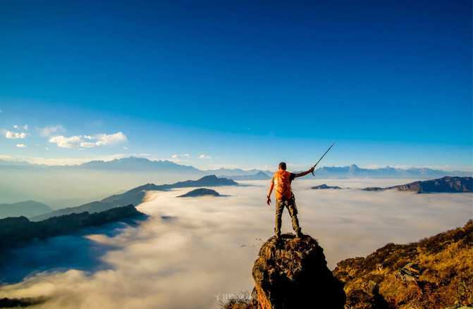
V+得+Adj
站得高，看得远。

Slide 6
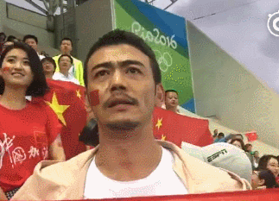
V+得+Adj
观众看得很激动。

Slide 7
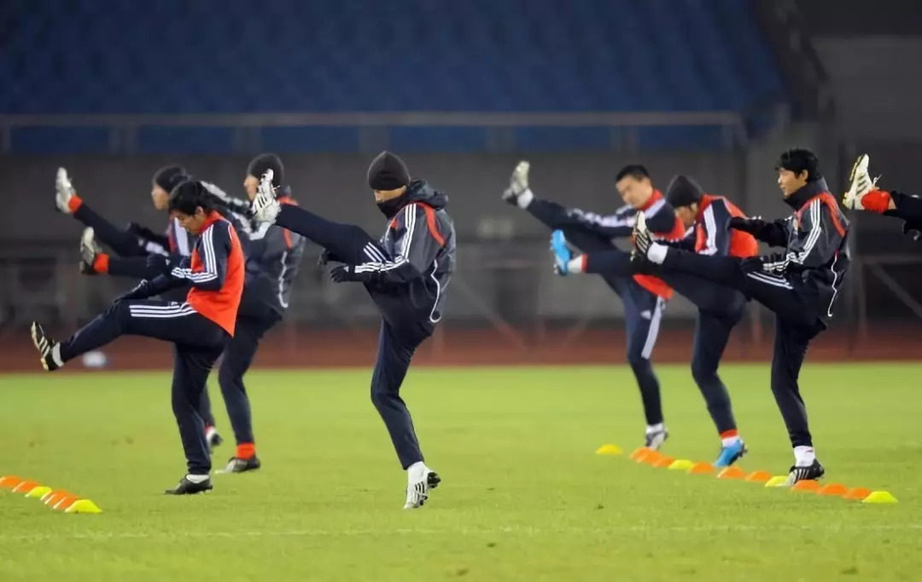
V+得+Adj
比赛开始前，运动员准备得很认真。

Slide 8
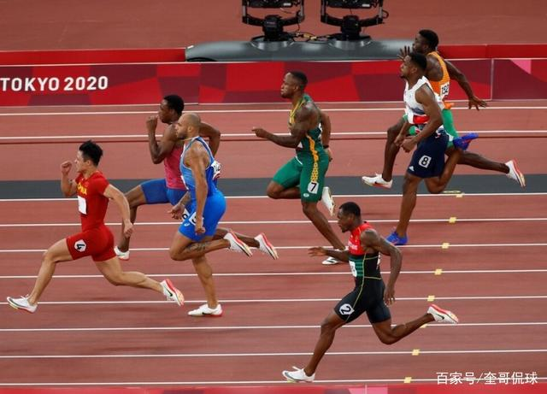
V+得+Adj
比赛开始了，运动员跑得很快。

Slide 9
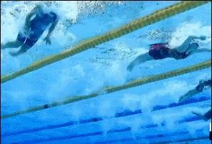
S+V+O+V+得
他们游泳游得很快。

Slide 10
S+V+O+V+得
观众看比赛看得很紧张。

Slide 11
S+V+O+V+得
运动员准备比赛准备得很认真。

Slide 12
S+V+O+V+得
比赛开始了，运动员跑步跑得很快。

Slide 13
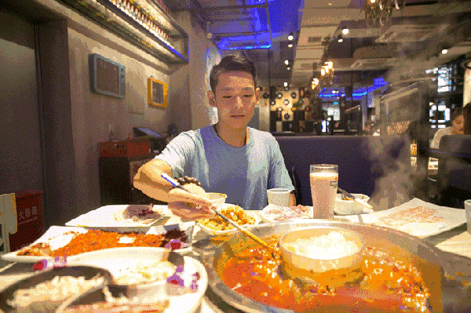
S+V+O+V+得
01
他吃火锅吃得很香。

Slide 14
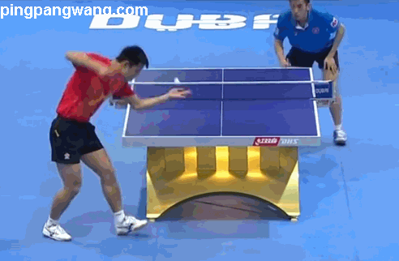
S+O+V+得
他们打乒乓球打得非常好。
他们乒乓球打得非常精彩。

Slide 15
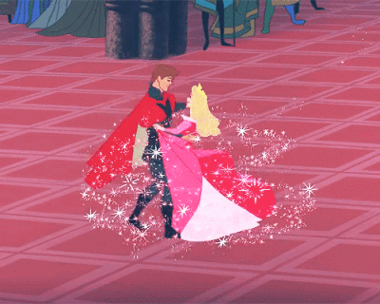
S+V+O+V+得
S+O+V+得
01
他们跳舞跳得很开心。
他们舞跳得很开心。

Slide 16
S+V+O+V+得
S+O+V+得
01
他看书看得很认真。
他书看得很认真。

Slide 17
对不对？
01
去年夏天我游泳得很多。
他说和唱得很高兴。
我们聊天得很痛快。
我听说他跑得很快，让他去比赛吧。
他看看得很紧张。
X
X
X
X

Slide 18
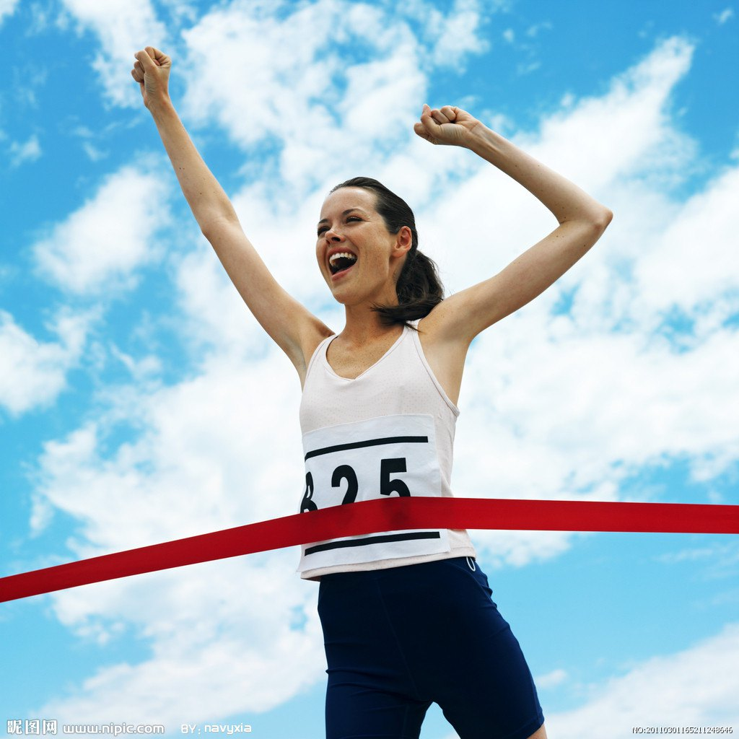
A得VP
得了第一名，她高兴得笑了。

Slide 19
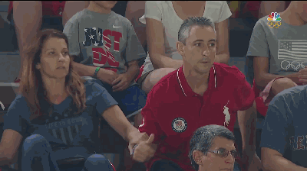
A+得+VP
01
观众紧张得不能呼吸/激动得站起来了。

Slide 20
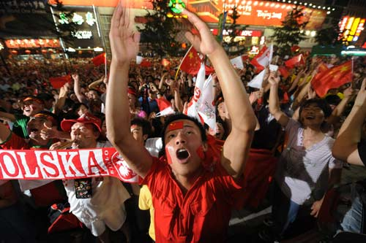
A+得+VP
01
观众兴奋得跳起来。

Slide 21
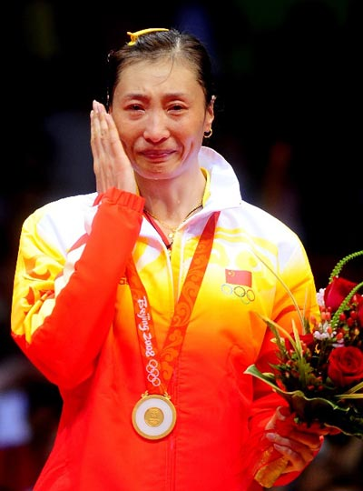
A+得+VP
01
比赛结束了，运动员激动得哭了。

Slide 22
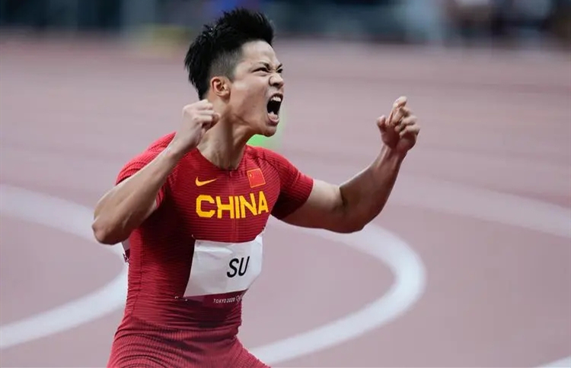
A+得+VP
01
比赛结束了，运动员兴奋得大叫。

Slide 23
我是解说员
01

Slide 24
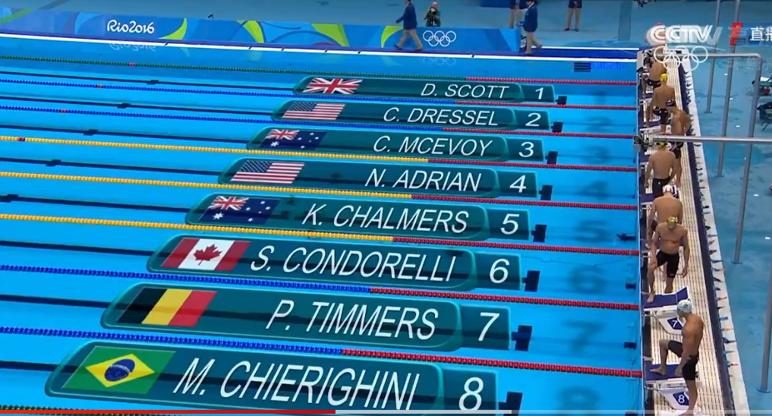
这是一场……比赛，一共有……位运动员参加。我们
听到，今天的观众非常……。

Slide 25
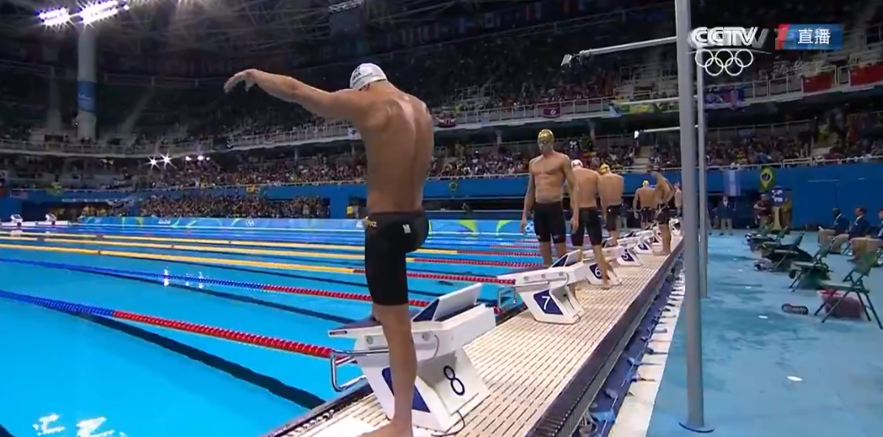
比赛马上就要开始了，运动员正在准备……准备得…….观众等得/紧张得……

Slide 26
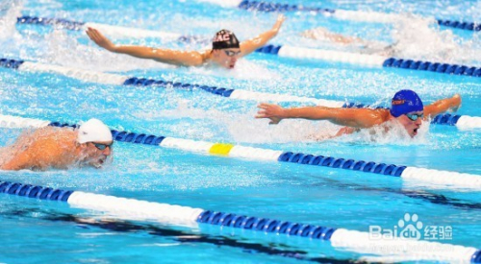
现在比赛开始！运动员V得……观众看得……

Slide 27
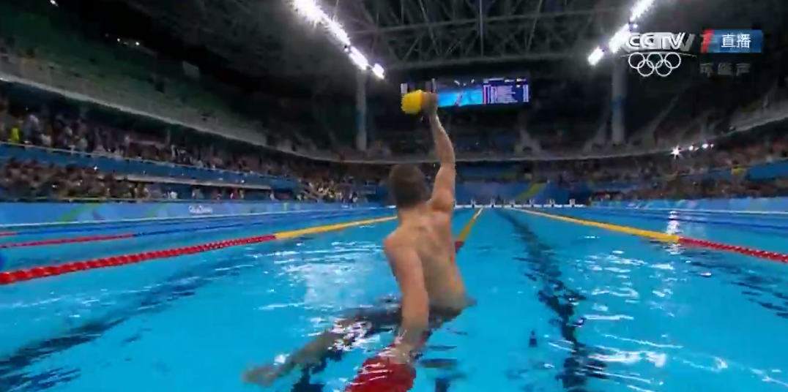
比赛结束！他得了第一名，V得最……。他激动/兴奋/开心得……。观众看得……，喊得……，激动/兴奋/开心得……。祝贺他！

Slide 28
这是一场……比赛，一共有……位运动员参加。运动员V得……观众V得……。运动员adj得……观众adj得……。

Slide 29
这是一场……比赛，一共有……位运动员参加。运动员V得……观众V得……。运动员adj得……观众adj得……。

Slide 30
总结
V+得+ Adj
S+V+O+V+得
S+O+V+得
A得VP

Slide 31
作业：
请用“V得”给在家乡的父母写一段话，说一说你现在的学习和生活情况。

